Slide 1
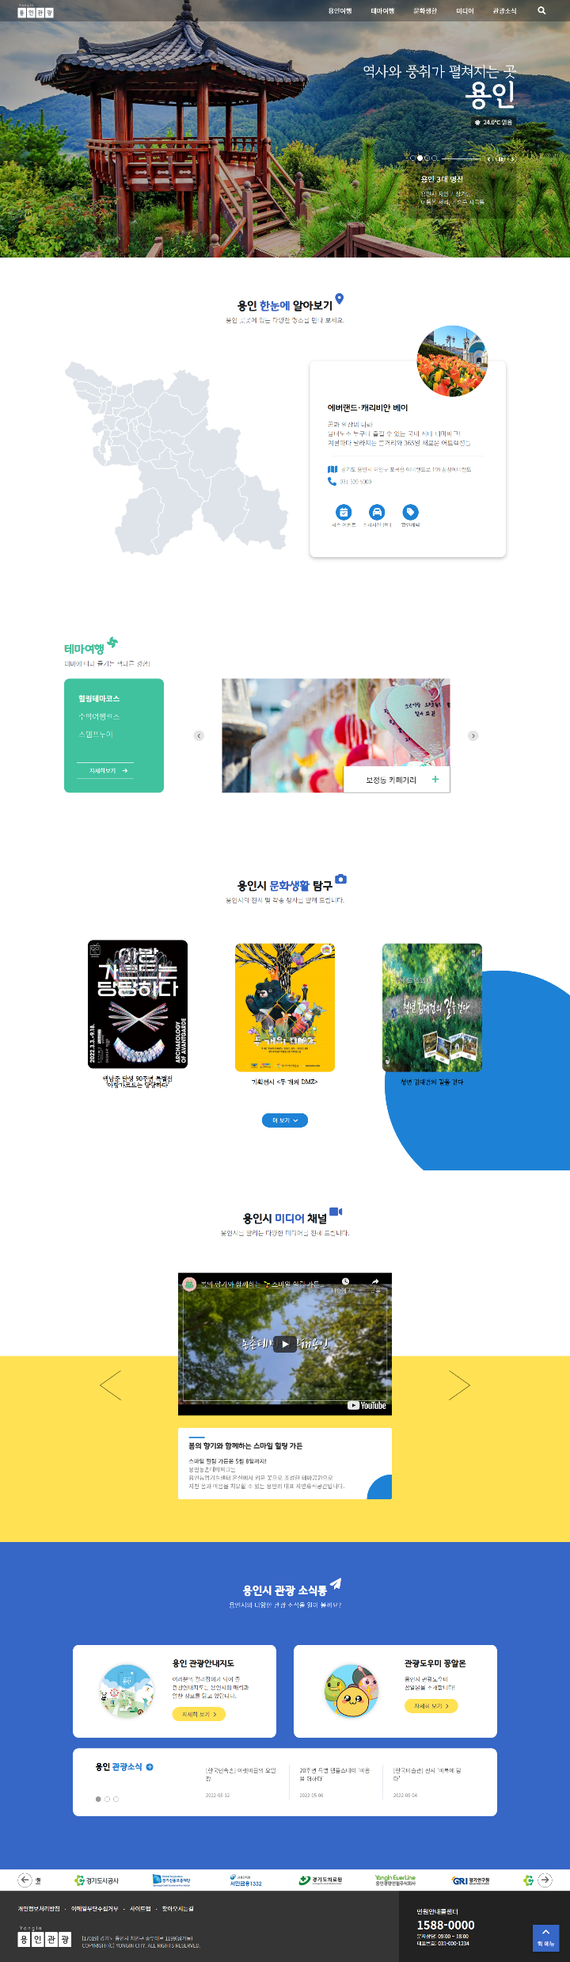

PORTFOLIO
용인시 문화관광 사이트 리뉴얼
기여도
100% (기획+제작)
제작기간
2주
뷰 포트
PC
사용 툴
Figma / HTML, SCSS, Javascript

Slide 2
1. 제작개요
프로젝트 기획 및 사이트 컨셉 설정
용인시 문화관광 웹 사이트 리뉴얼
리뉴얼
선정 이유
오래 거주한 곳이라서
애착이 있음
사이트
주 이용층
문화관광에 관심 있는 남녀노소
미디어를 최대한 활용
사이트
목적
용인시의 매력을 다양하게 소개
각 섹션을 다채롭게 분할
*모바일 접속이 많으리라 예상되므로 PC 버전과 모바일 버전을 따로 제작 (적응형)

Slide 3
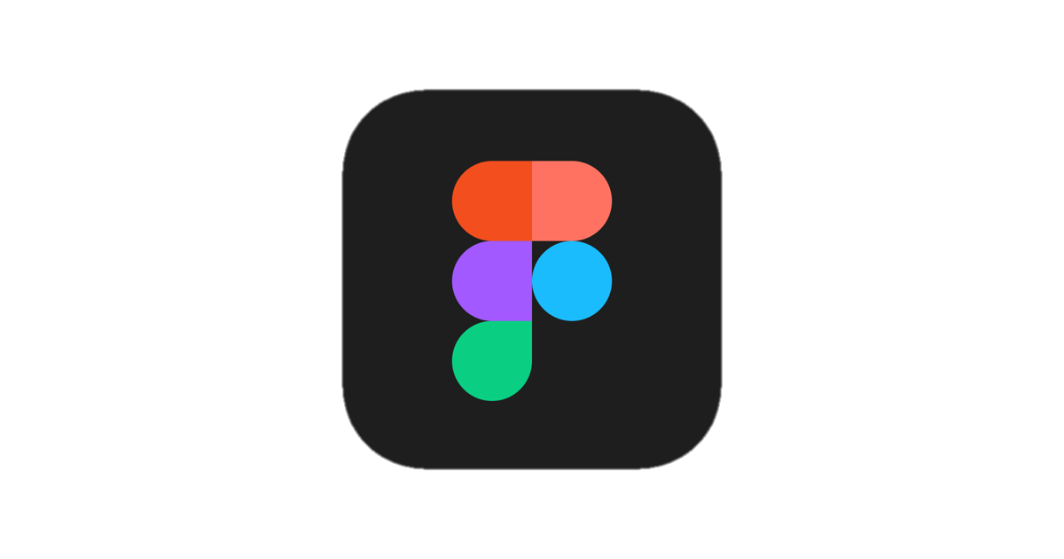
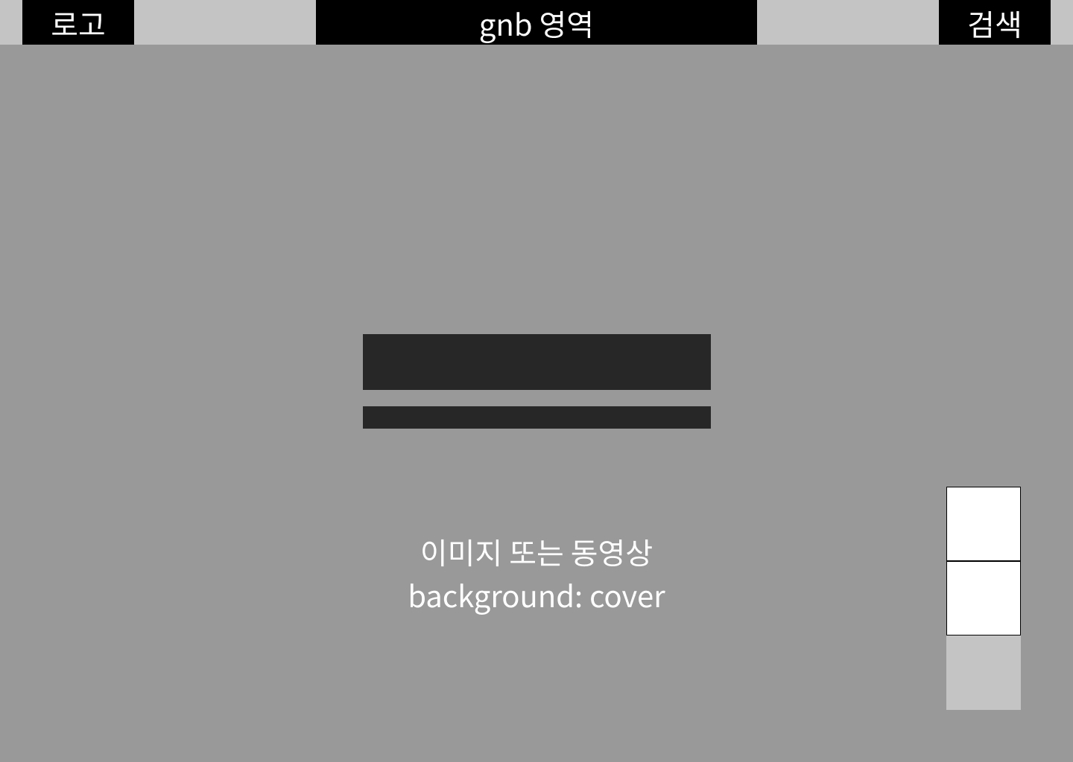
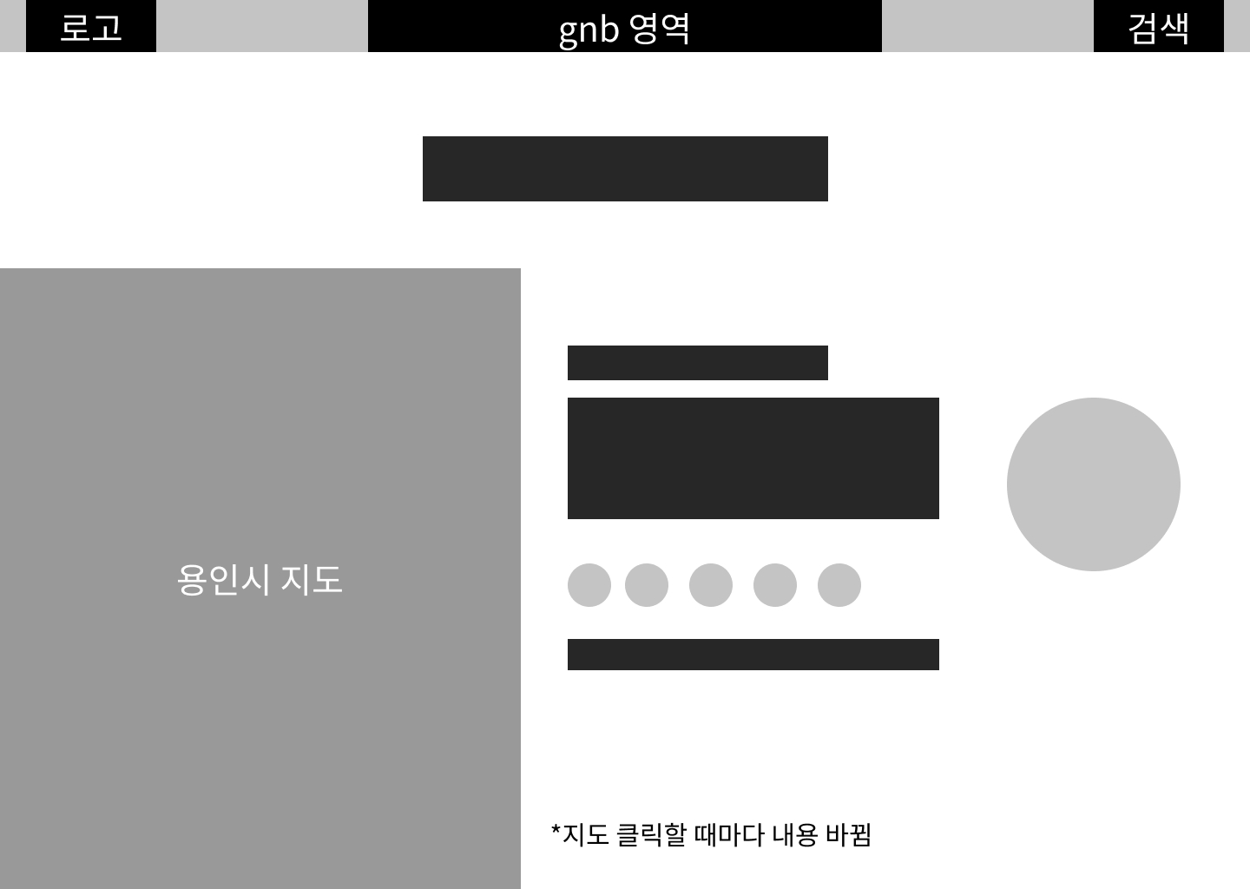
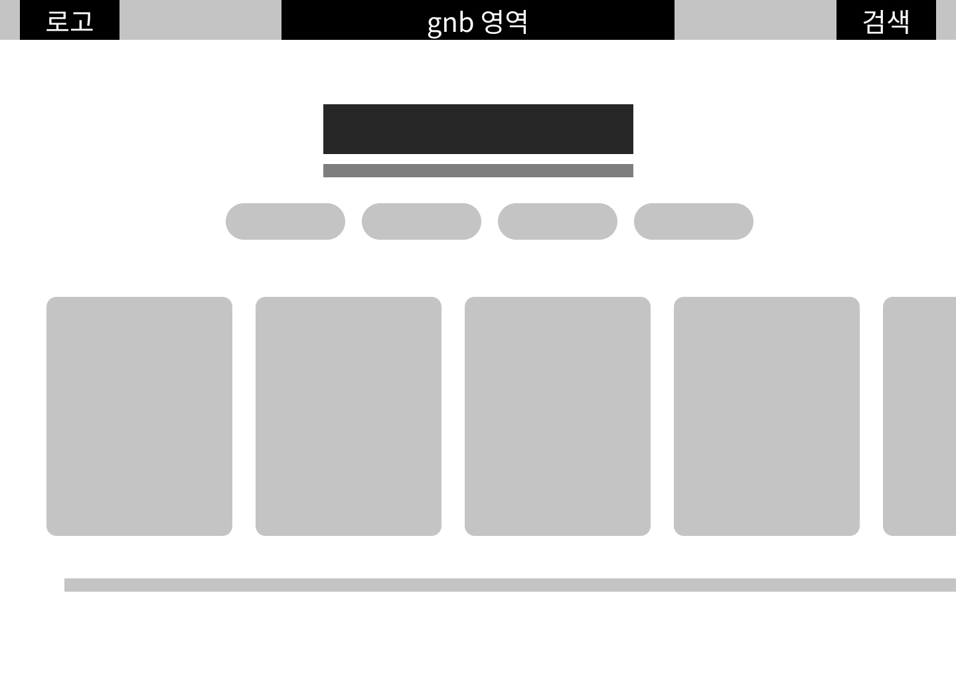
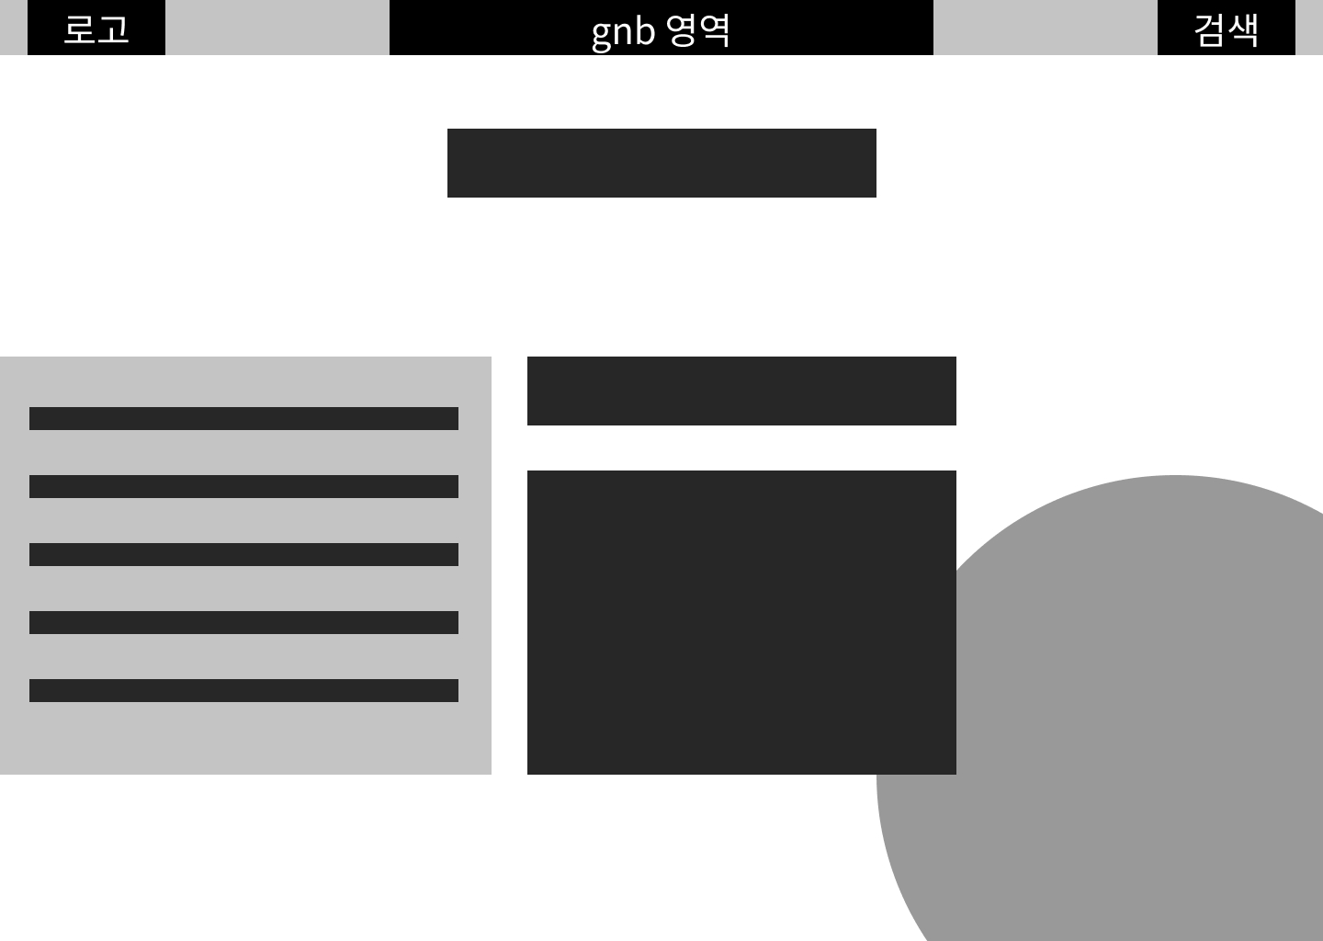
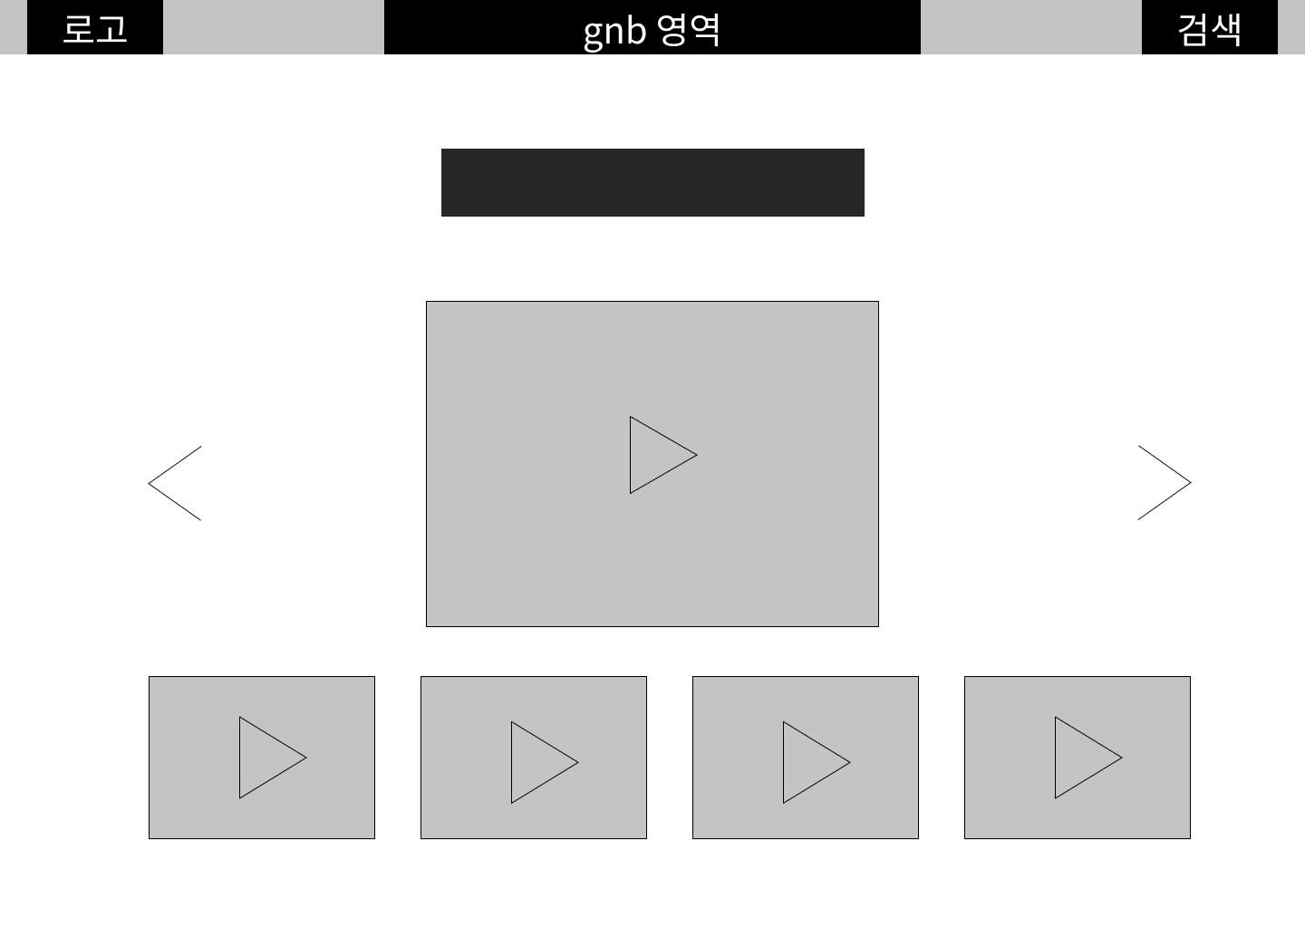
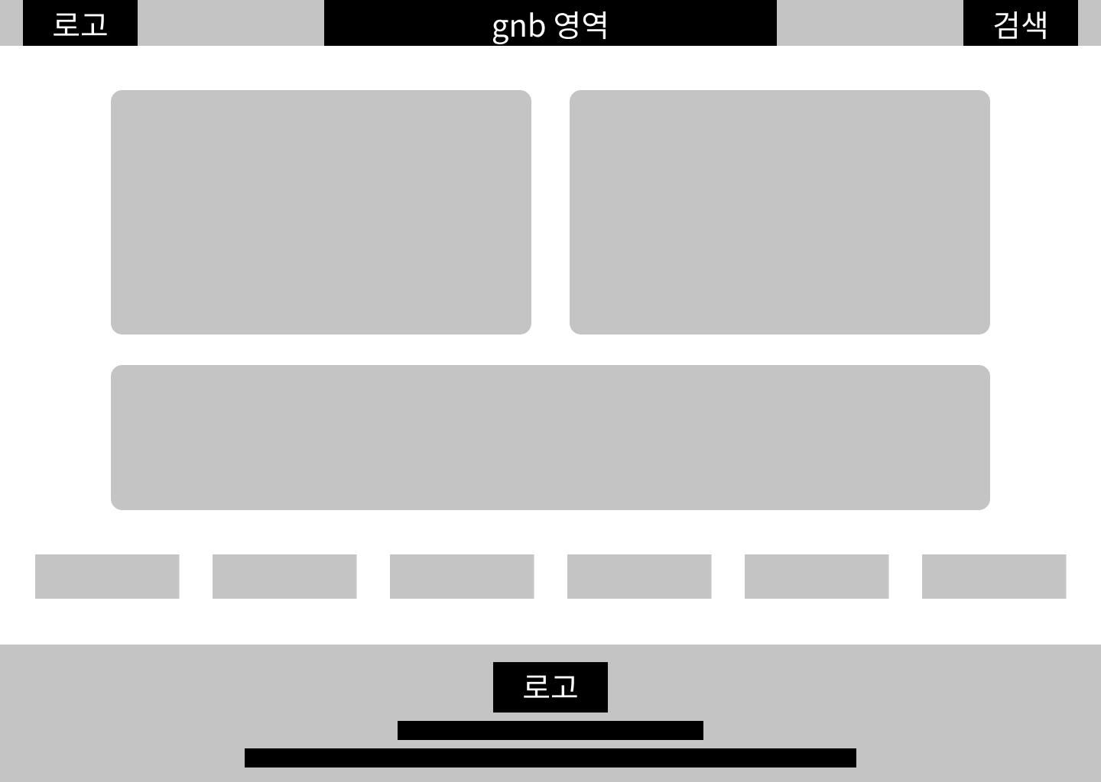
2. 와이어프레임
Figma를 통해 와이어프레임 설계
PC Ver.

Slide 4

3. 스타일가이드
UI 기획 및 상세 디자인에 들어가기 전, 스타일 가이드 설계
한글폰트
Noto Sans KR Bold 700
경기천년제목 Bold
Noto Sans KR Medium 500
경기천년제목 Medium
Noto Sans KR Regular 400
3-1
폰트 설정
경기천년바탕 Bold
Noto Sans KR Light 300
폰트 크기
로고 제작
H1 : 32pt
H2 : 24pt
H3 : 21pt
H4 : 18pt

Slide 5
3. 스타일가이드
UI 기획 및 상세 디자인에 들어가기 전, 스타일 가이드 설계
메인
#2A2986
#2CB2BC
#3666C6
3-2
색상 설정
포인트
#1D82D5
#40C29E
#FFE153
#7EDDF9
회색조
#222222
#353535
#555555
#dfe4ea

Slide 6
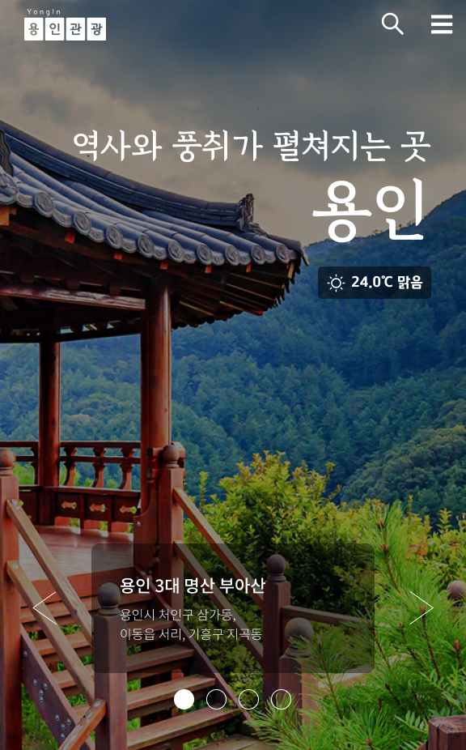
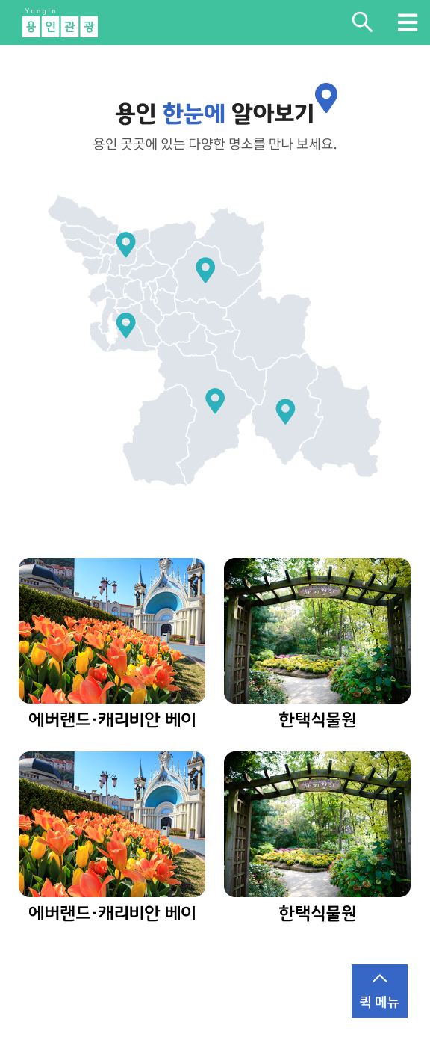
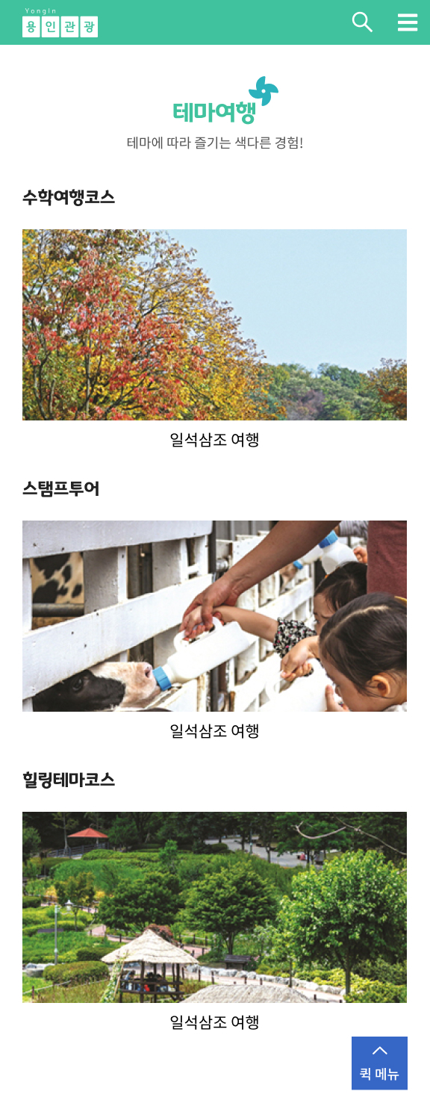
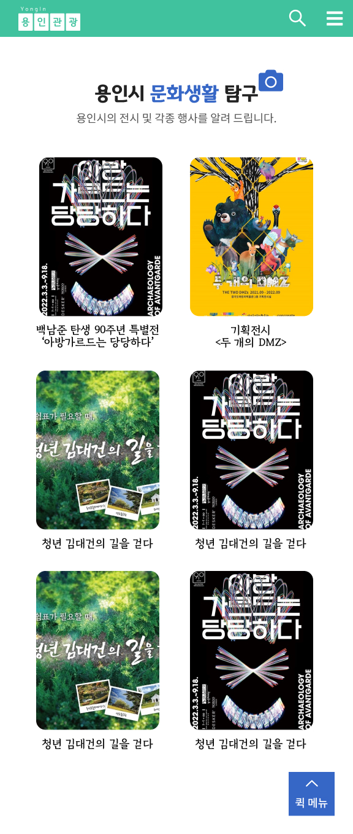
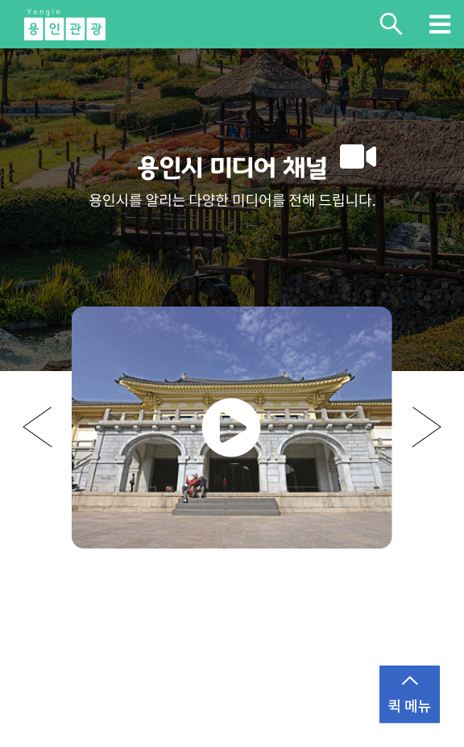
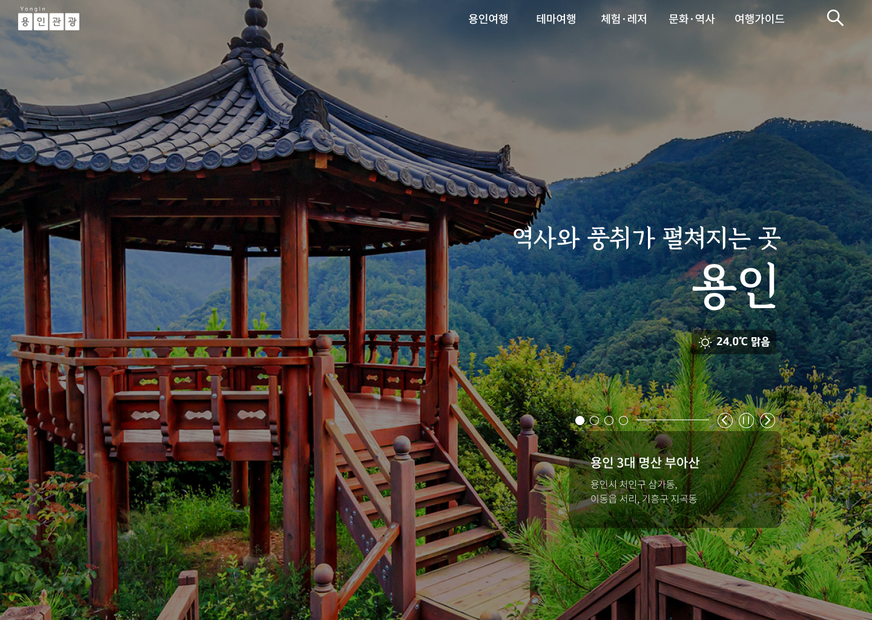
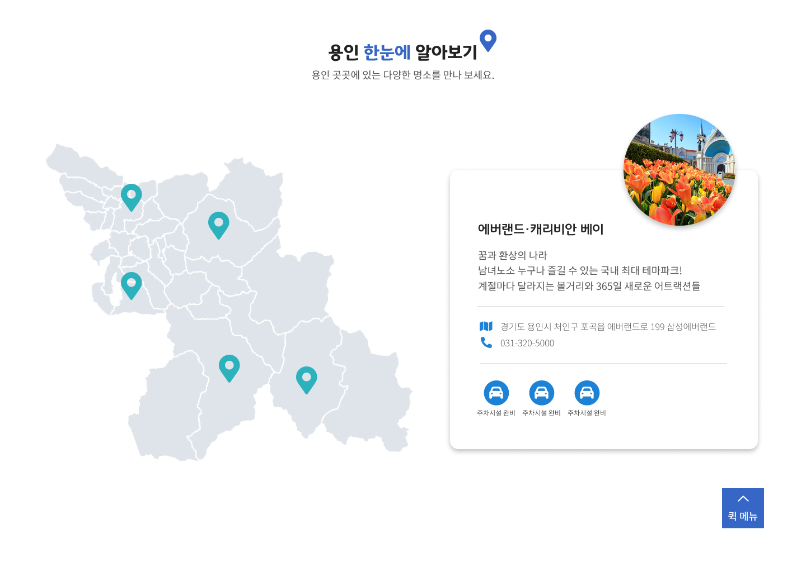
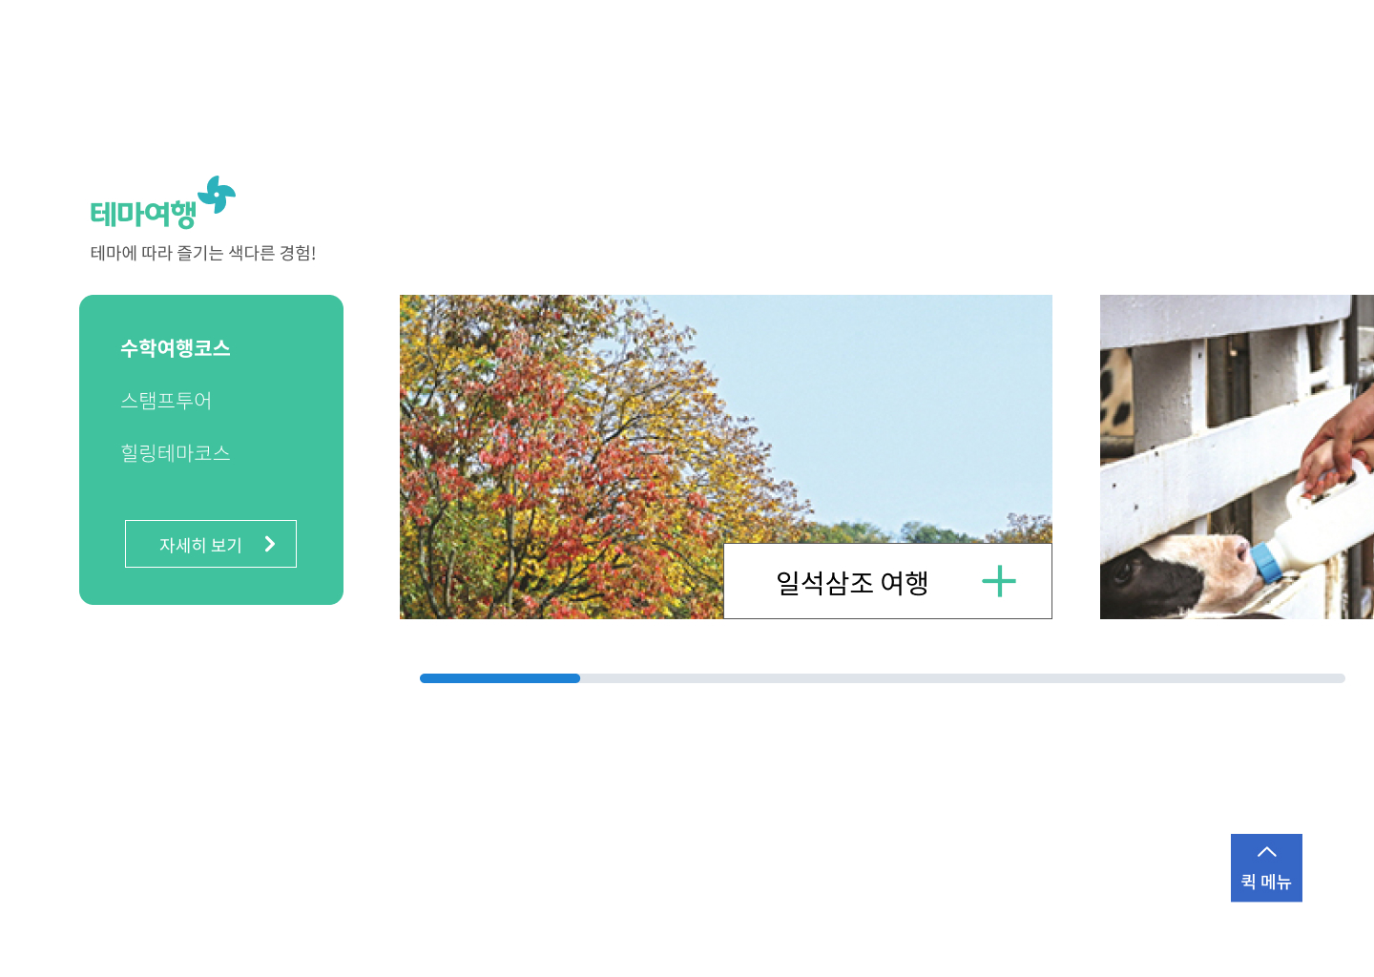
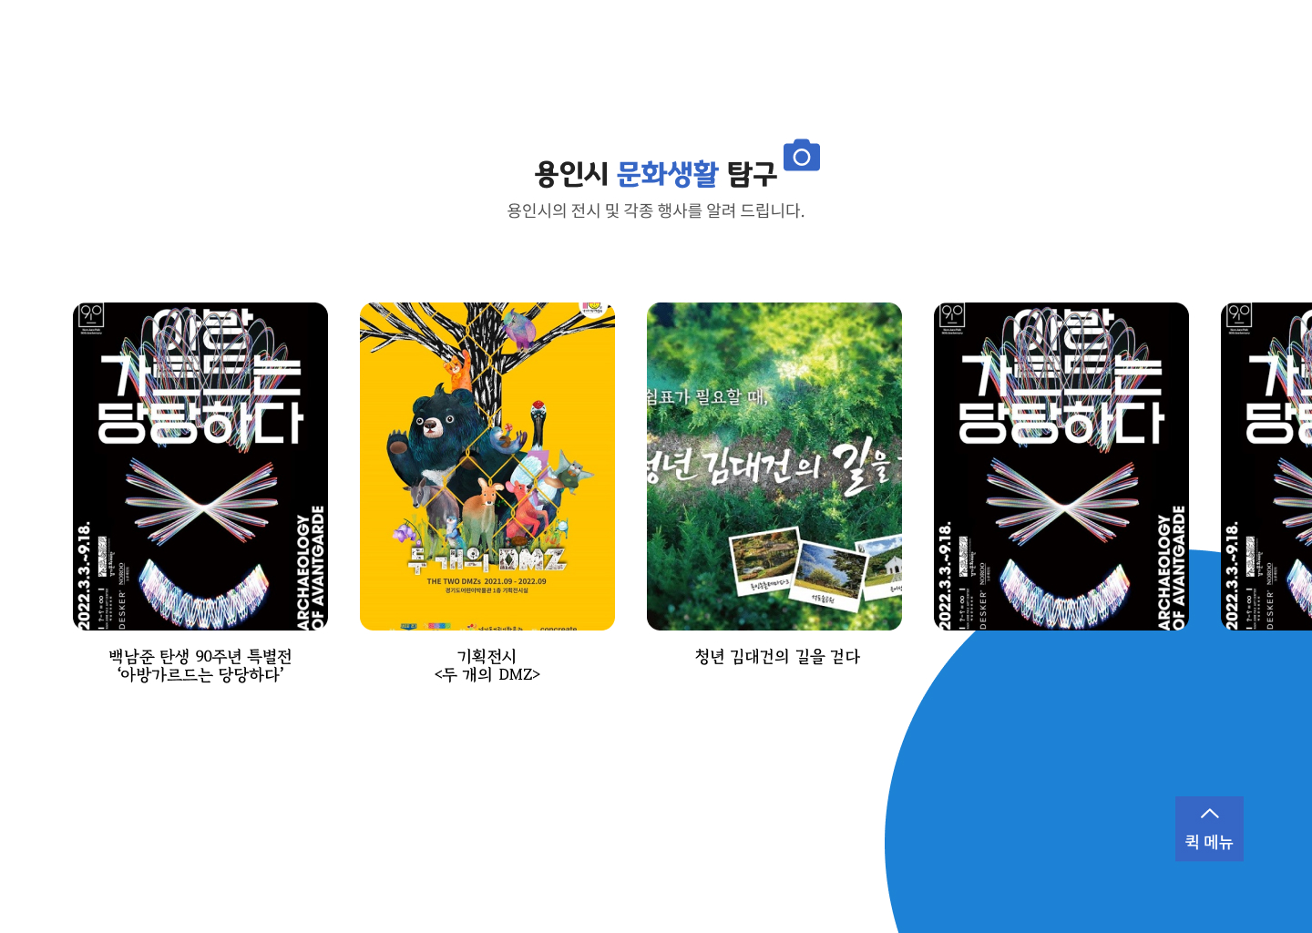
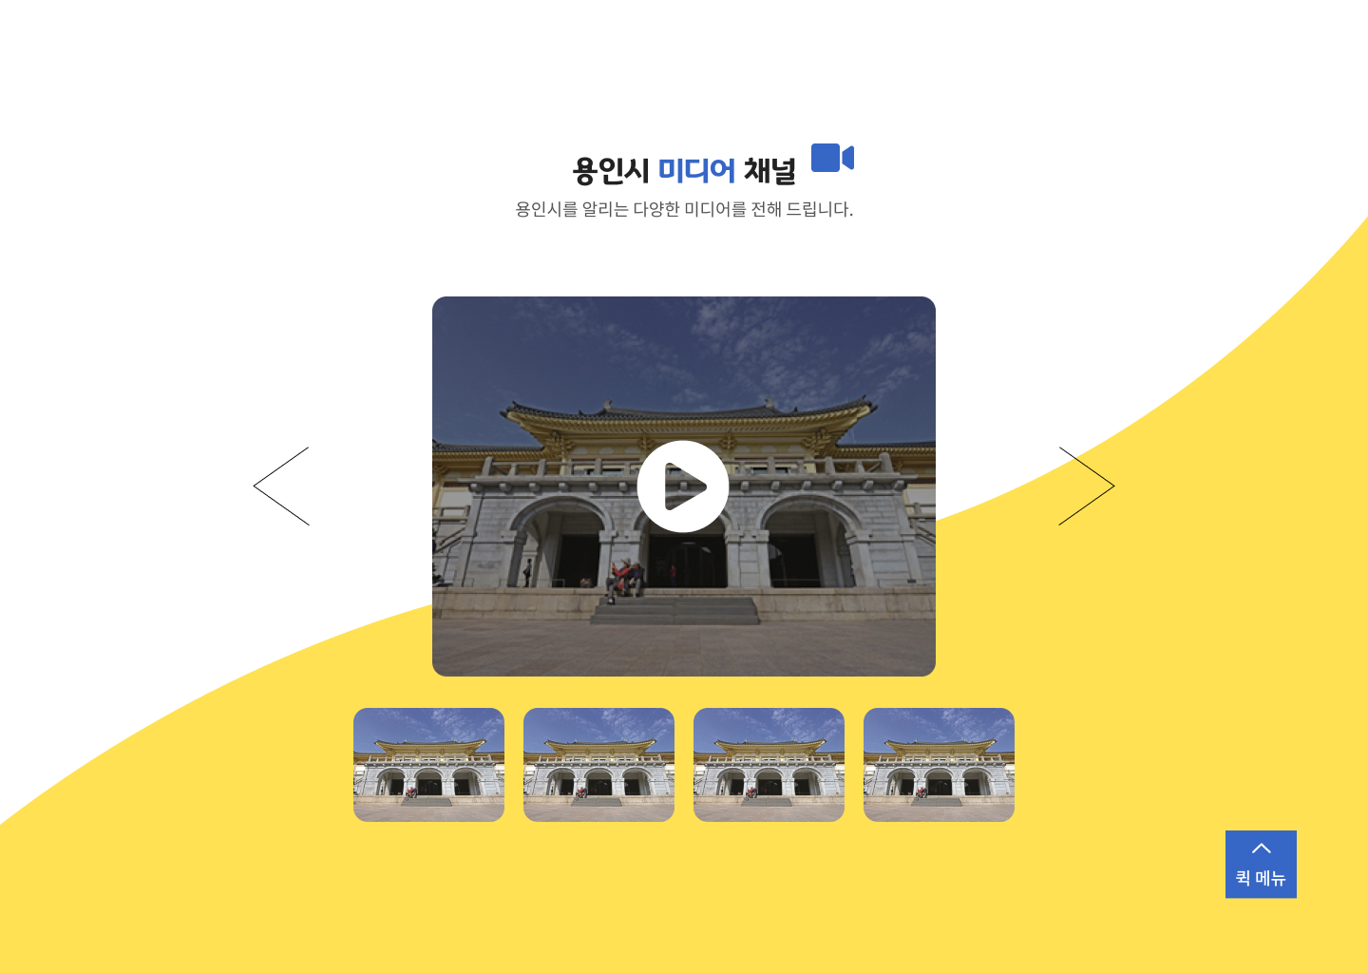
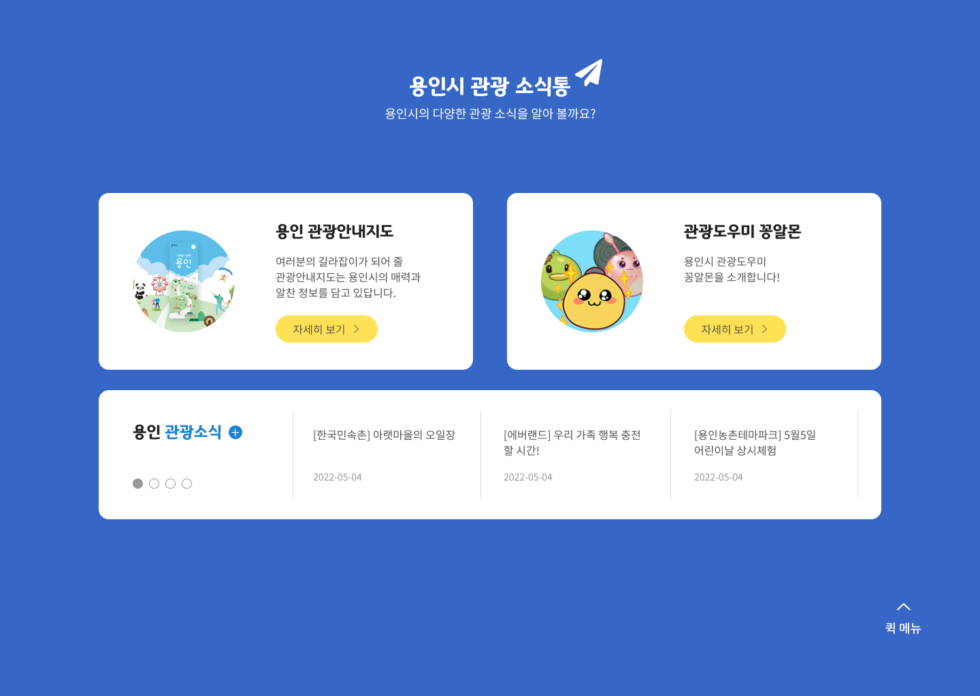
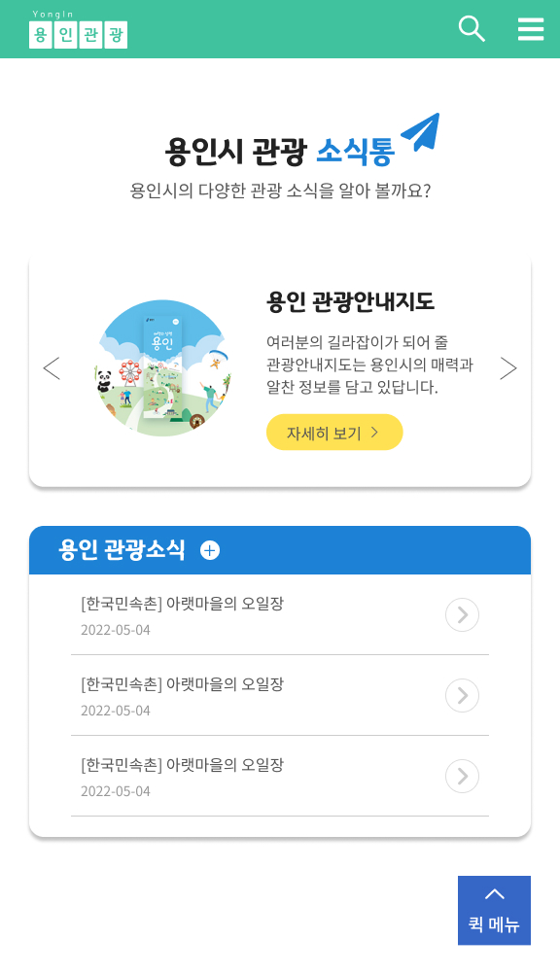
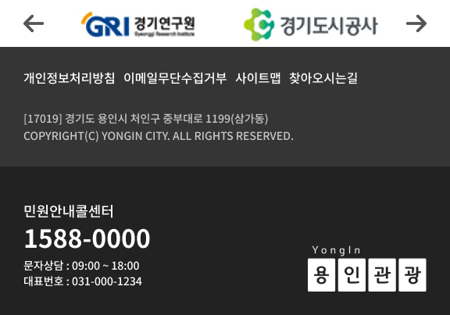
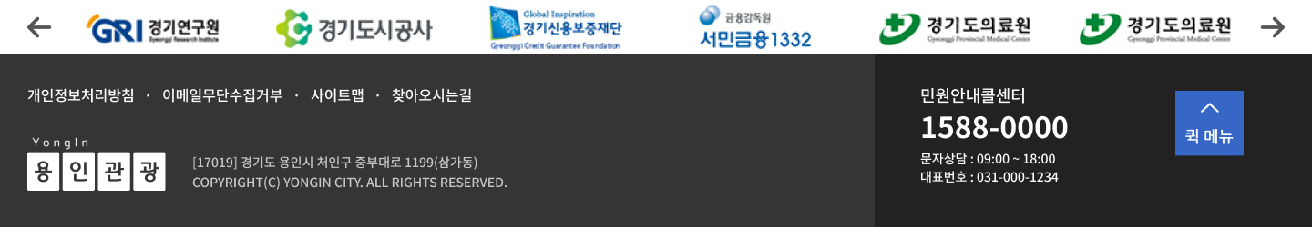
4. 프로토타입
와이어프레임과 스타일가이드를 토대로
프로토타입 제작
PC 버전을 먼저 제작한 뒤
모바일 환경에 적합하도록 레이아웃 변경
PC Ver.
Mobile Ver.

Slide 7
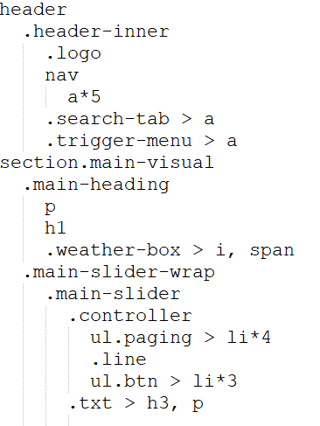
5. UI/UX 기능정의서
Header & Section : main-visual
Header & Nav
position: fixed
스크롤 후 백그라운드/글자 색 변경 – rgba(0,0,0,0.4)
float:left
float:right
h1
Font awesome Icon
.container: 전체 100% 높이 100vh
.header-inner / .footer-inner
패딩 30px
.inner
콘텐츠 영역 1300px, 패딩 30px
섹션 사이 여백: 마진 100px
Slick Slider 사용
CSS 커스텀
백그라운드에 ::before로 overay 추가 (#000, 20%)

Slide 8
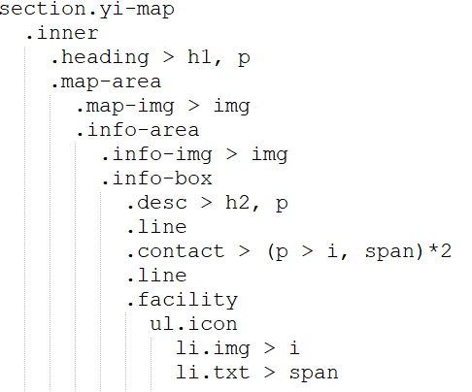
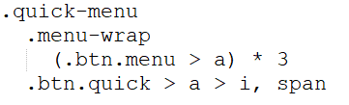
5. UI/UX 기능정의서
Section : yi-map
Font awesome Icon
Font awesome Icon
Font awesome Icon
퀵 메뉴
position: fixed
right: 80px
bottom: 80px

Slide 9
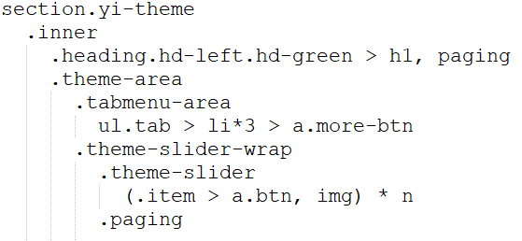
5. UI/UX 기능정의서
Section : yi-theme
Font awesome Icon
JS 이용한
탭메뉴
Slider 제작 (가로 스크롤)
Slidebar 부분 JS 이용해서 커스텀
white-space: nowrap

Slide 10
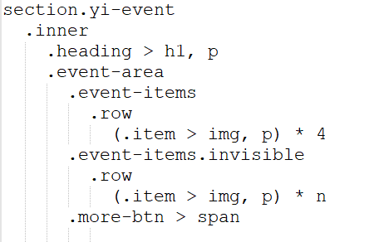
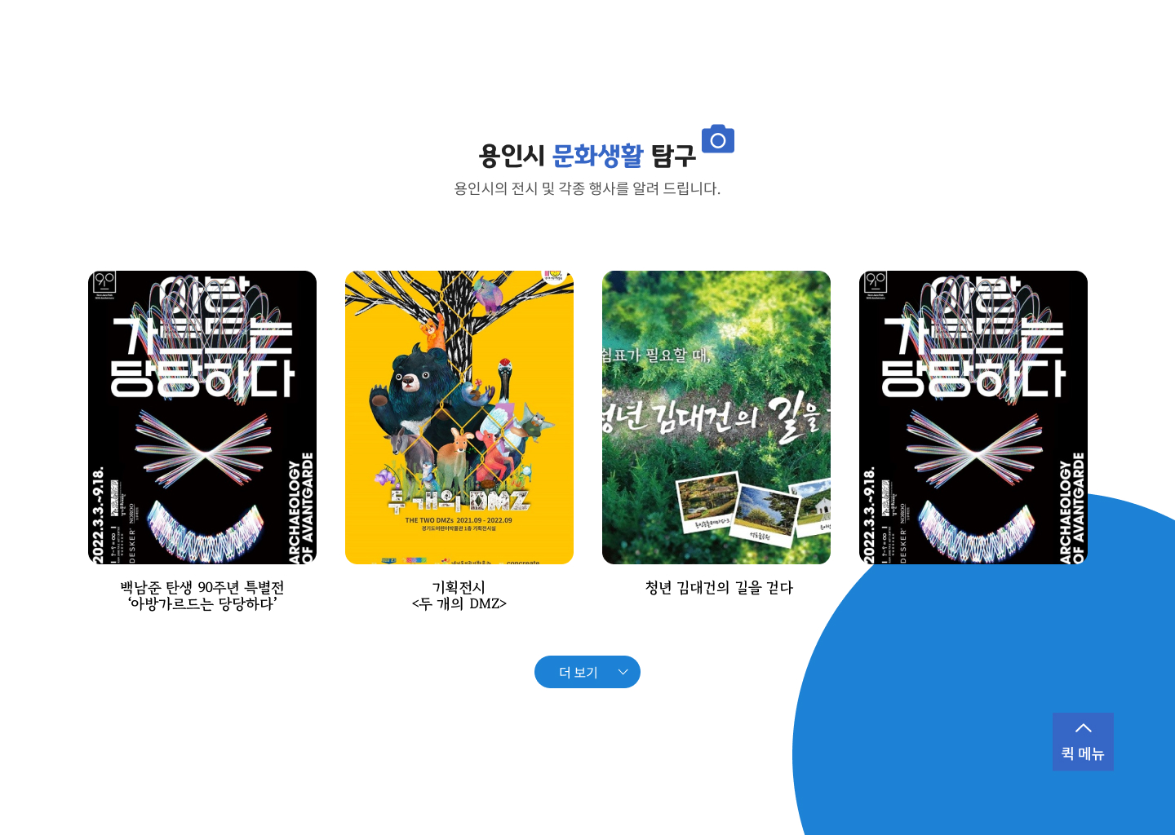
5. UI/UX 기능정의서
Section : yi-event
이미지 클릭하면
모달 팝업으로 상세이미지 띄움
(featherlight 플러그인 사용)
버튼 누르면 다른 항목 나타남
display: none -> block
백그라운드로 배경 요소 추가

Slide 11
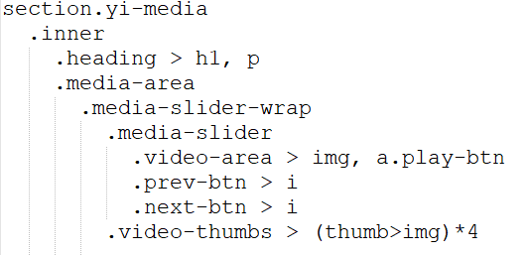
5. UI/UX 기능정의서
Section : yi-media
Slick Slider 커스텀
클릭하면 모달팝업으로 재생
featherlight 플러그인 사용
동영상 영역에
hover 됐을 때
opacity: rgba(0,0,0,0.3)
JS 활용
썸네일 클릭하면 위에 보이도록

Slide 12
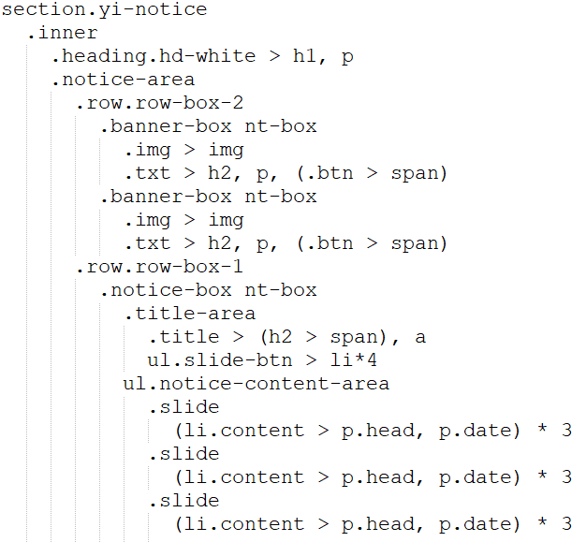
5. UI/UX 기능정의서
Section : yi-notice
flex 적용
slick slider 적용

Slide 13
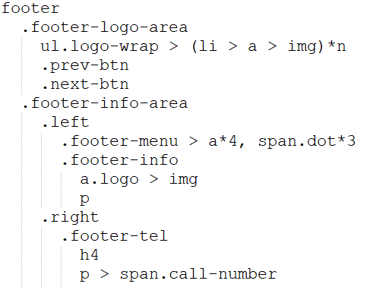
5. UI/UX 기능정의서
Footer
slick slider 적용: 한 번에 한 칸씩(로고 하나) 움직임

Slide 14
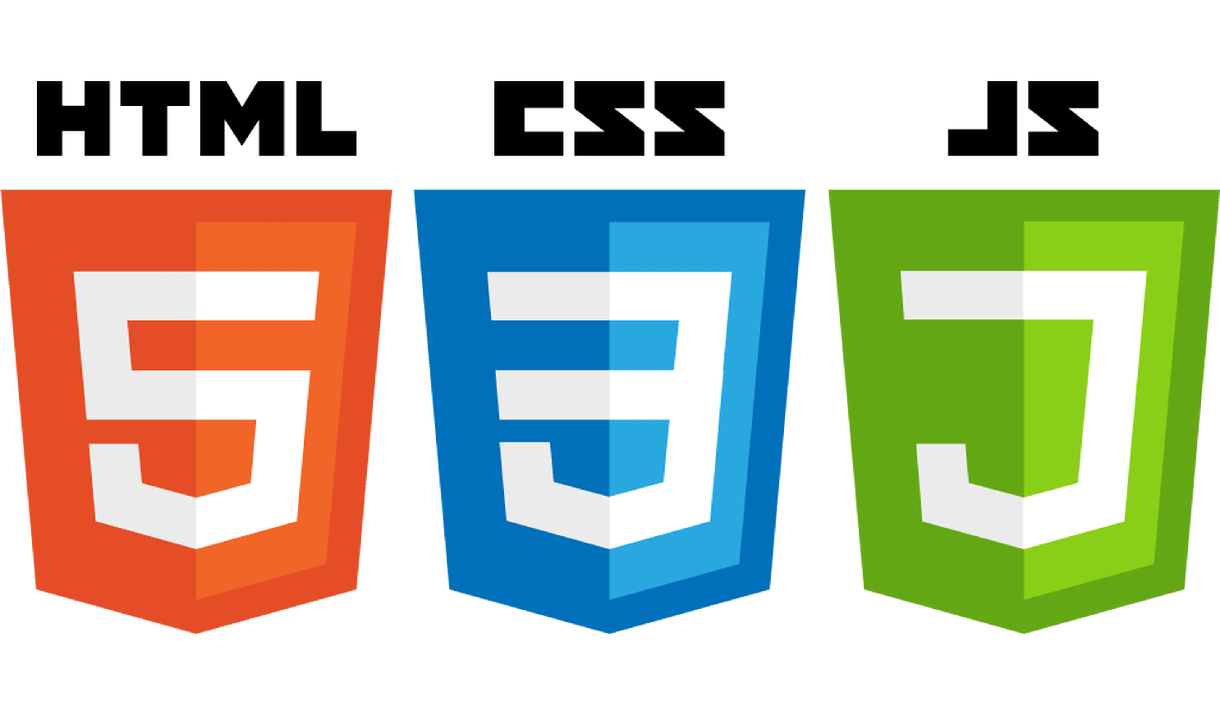
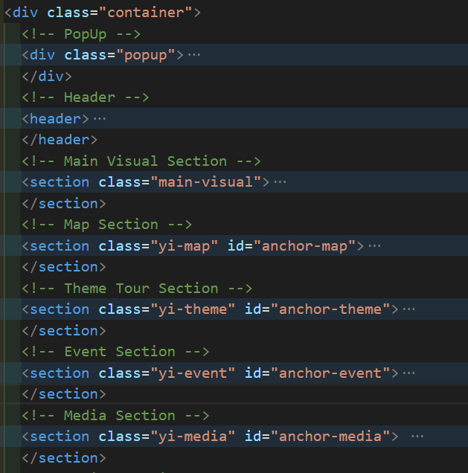
6. 사이트 제작
HTML, CSS, Javascript를 사용해 실제 사이트를 제작
HTML5
시맨틱 태그를 목적에 맞게 활용한 마크업과
빠르고 편한 유지보수를 위한 주석처리

Slide 15
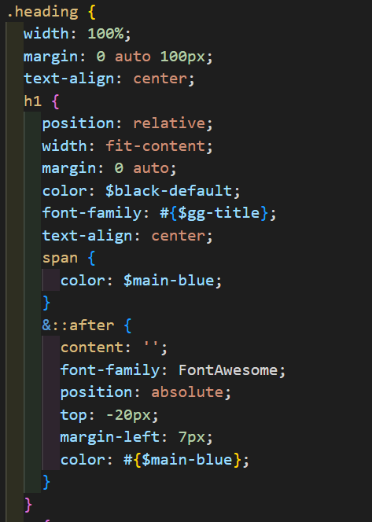
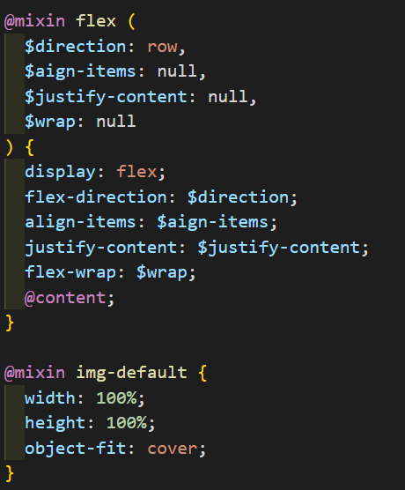
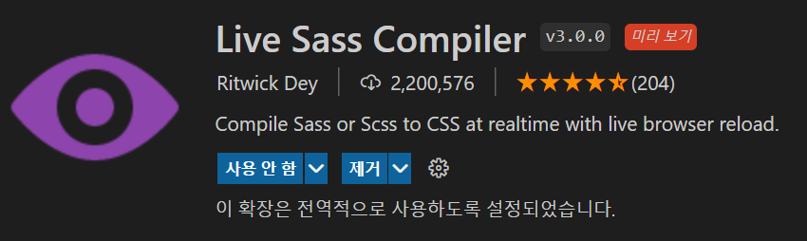
6. 사이트 제작
HTML, CSS, Javascript를 사용해 실제 사이트를 제작
CSS3
(1) SCSS를 통해 유지보수에 유리한 코드 작성
SCSS의 mixin 기능 활용
(2) 다양한 가상 선택자 활용
(3) transform, animation 기능을 활용해 애니메이션 적용
VS Code의 확장 프로그램을 통해
css 파일로 컴파일

Slide 16
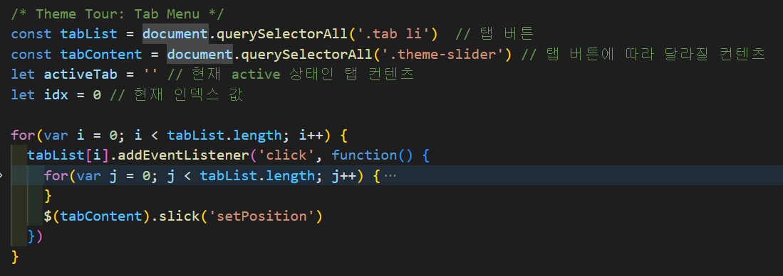
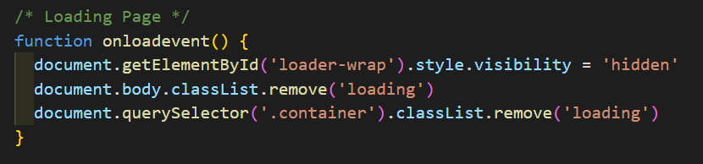
6. 사이트 제작
HTML, CSS, Javascript를 사용해 실제 사이트를 제작
Vanilla JS
(1) 탭 메뉴 구현
(2) 로딩 페이지 구현

Slide 17
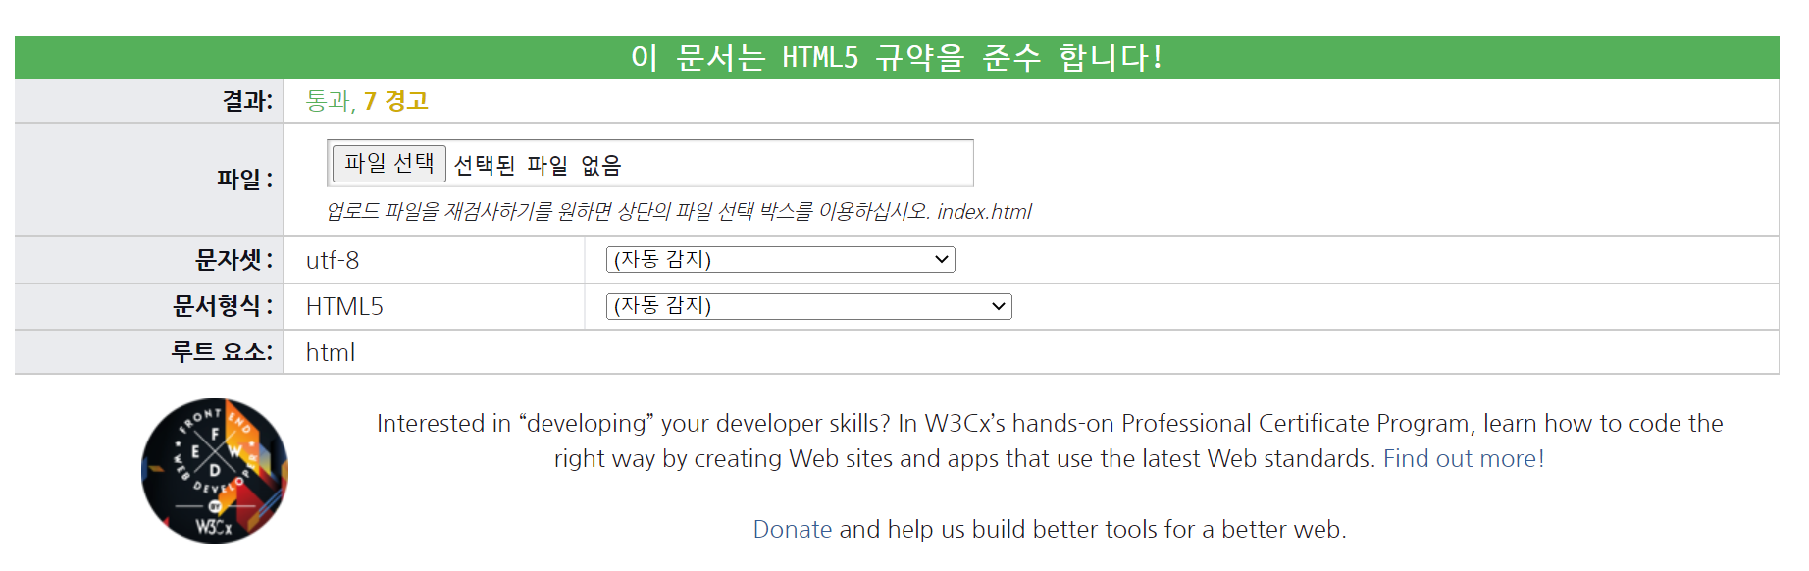
7. 웹 표준 검사
W3C 마크업 검증 서비스를 통해 웹 표준 준수 여부를 확인

